Slide 1
SimpleDB
SimpleDB是一个基础的数据管理系统，由加州伯克利大学开发。整个系统基于Java语言编写。系统大部分代码已写好，大家只需根据实验要求填充缺失代码，完成相应功能即可。
详见： https://sites.google.com/site/cs186fall2013/homeworks/project-1

Slide 2
实验4 – SimpleDB开发环境搭建及SeqScan操作实现
本次实验主要是实现SimpleDB对数据的管理，需要在指导下先搭建好开发环境并了解SimpleDB的整体框架。具体来说，需要实现存储、访问与管理物理层面的数据（二进制文件），以及将其映射为逻辑层面的数据（关系表）。在本次实验最后，还要求实现SimpleDB中最基本的操作——SeqScan，因此完成这次实验内容后，就可以扫描全表了。

Slide 3
实验目标
实现管理元组的类，即Tuple，TupleDesc。已实现了Field，IntField，StringField和Type。由于只需要支持整数和（固定长度）字符串字段和固定长度元组。
实现Catalog。
实现BufferPool构造函数和getPage（）方法。
实现访问方法，HeapPage和HeapFile以及关联的ID类。这些文件的很大一部分已经编写。
实现运算符SeqScan。
通过ScanTest系统测试。

Slide 4
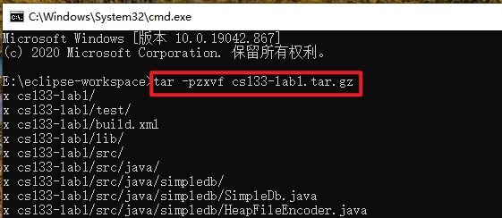
解压文件
使用命令行工具 tar -pzxvf cs133-lab1.tar.gz 解压至文件夹或使用解压软件直接解压
将解压出的文件夹拷贝入eclipse的workspace
(查看workspace路径打开eclipse File->Switch Worksapce->Other...)

Slide 5
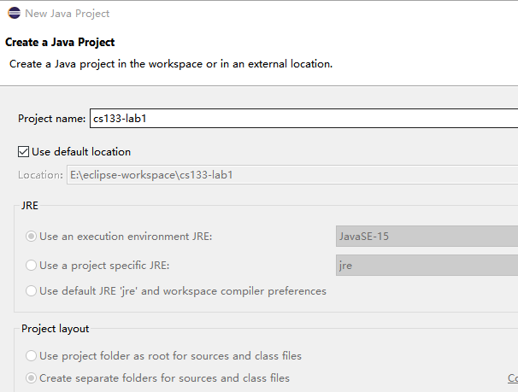
添加项目
File->New->Java Project
Project name: cs133-lab1(与解压文件夹名一致)
点击Finish

Slide 6
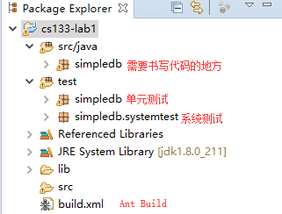
文件目录

Slide 7
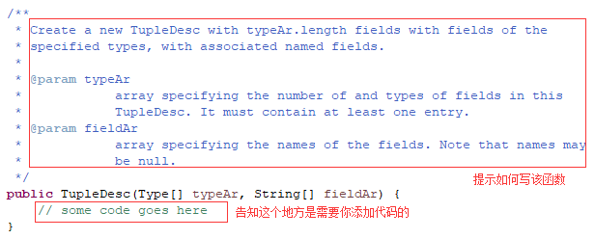
添加代码
"//some code goes here"，表明需要将该函数满足需求的填写完整，可能需要增加一些辅助的变量和函数来完成这些函数。
"//not necessary for lab1"，表明在实验1中无需完成。
函数定义上方有参数说明函数作用说明以及返回值说明等。

Slide 8
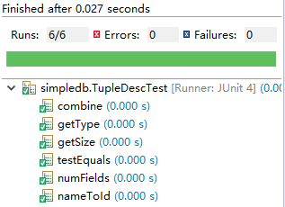
测试
在完成某目标中的某一点时，我们可以对当前完成的这一个类进行单元测试。测试的内容在展开的菜单中，比如对于TupleDesc的单元测试，有6个测试用例，分别为combine、getType、getSize、testEquals、numFields、nameTold。通过该测试有助于检查当前代码的正确性、完整性、在每个局部目标完成时我们都应该测试来检查一下，最后在完成整个实验1时通过系统测试SeqTest。

Slide 9
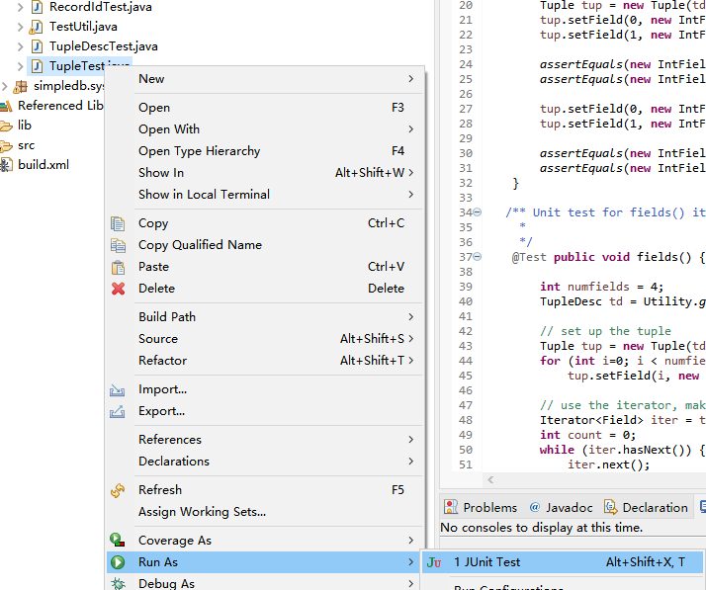
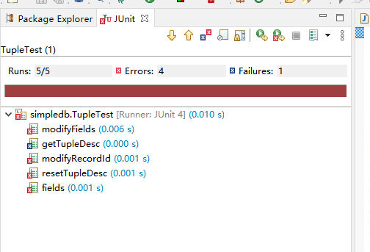
测试代码(test/下均为测试代码)
在需要测试的文件上右击 Run As->JUnit Test
以TupleTest.java文件举例
测试结果

Slide 10
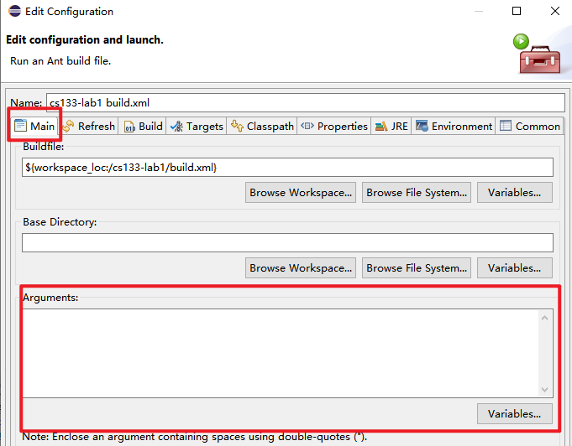
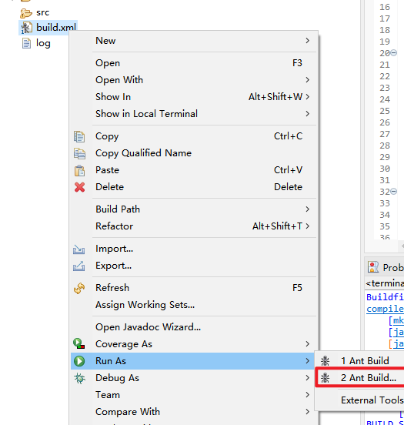
如需使用Ant 构建工具
可在build.xml文件上右击 Run As ->Ant Build...
在Main选项卡 Arguments中添加参数
最后点击Run

Slide 11
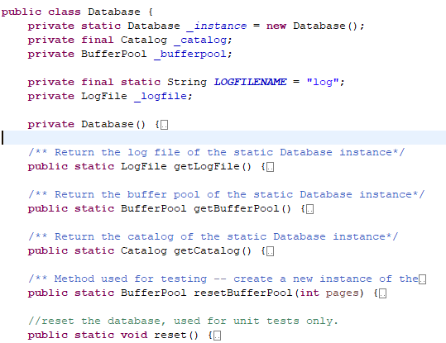
Database类
在Database.java中查看一下我们之后可能要使用的静态对象、方法的源码。

Slide 12

Fields and Tuples
TupleDesc
描述一张关系数据库表的「模式」（schema）。
如图TupeDesc的一种构造方法，其中typeAr数组存储「类型」（type）、fieldAr数组存储「字段名」（field name）除了几个构造方法，我们还要完成诸如numFields、getFieldName、getFieldType等等的方法。
TupleDesc支持用 index 获得字段的 type 或 name，用 name 获得字段的 index，还提供一个静态方法用于 merge 两个 TupleDesc 获得一个新的 TupleDesc （供Join operator 使用）

Slide 13
Fields and Tuples
Tuple
Tuple 存储字段，其除了提供第 i 个 字段的 getter/setter，还提供了所有字段的迭代器。
Tuple 有一个RecordId标志其在磁盘中的位置。
值得注意的是，Tuple.java建立在补全完RecordId.java和TupleDesc.java的基础上完成。

Slide 14
Exercise 1.
完成：
src/simpledb/TupleDesc.java
src/simpledb/Tuple.java
通过单元测试文件：
TupleTest
TupleDescTest
modifyRecordId()失败是正常现象，因为还未实现RecordId.java

Slide 15
Catalog
Catalog 储存了所有表的信息。
每个表的信息包括：name，schema，相应的 DbFile，以及 primary key。
如图，可以看出我们还需补全一些得到这张表相应信息的方法，例如getTableId、getPrimaryKey等方法，同时我们可以看到，添加表的方法有三个重载函数需要实现。
同时我们可以联系到第1节的_Catalog静态变量。

Slide 16
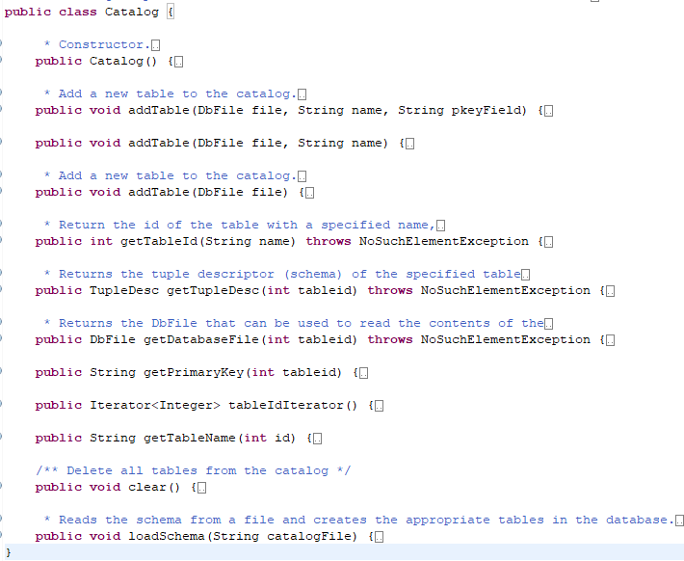
Catalog

Slide 17
Exercise 2.
完成：
src/simpledb/Catalog.java
通过单元测试文件：
CatalogTest

Slide 18
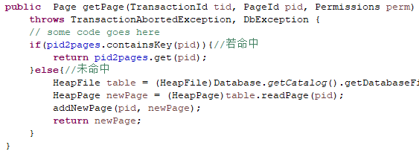
BufferPool
数据是储存在磁盘中的（支持序列化），当需要访问时，都会通过「缓冲池」获得。缓冲池调用相应的 HeapFile 从磁盘中获得数据并生成 HeapPage 实例放入缓冲池。当缓冲池已满，会淘汰 一个页面，如果那个页面是脏页面的，会先 flush 到磁盘（通过调用 HeapFile 的 writePage API）。
在本实验中，只需要实现SeqScan运算符使用的构造函数和BufferPool.getPage（）方法。

Slide 19
Exercise 3.
完成：
src/simpledb/BufferPool.java中的getPage()

Slide 20
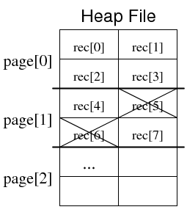
HeapFile
访问方法能从磁盘读写数据（特定方式排列）。常见的访问方式包括
•堆文件「我们只要实现这种」
•B-Tree
每张表有一个HeapFile对象。
HeapFile对象是一组页面，每个页面由固定数量（BufferPool.PAGE_SIZE）字节组成。
HeapFile中的每个页面都被设为一组插槽，其中每个插槽可以容纳一个元组（SimpleDB中给定表的元组都具有相同的大小）。
右图并不完全符合SimpleDb，因为除了这些插槽之外，每个页面都有一个header，该header用一个bit记录该页面中每个插槽有效情况，形成bitmap。1表示有效，0表示无效（例如已删除或从未初始化）。比如1010表示“1有效2无效3有效4无效”这样一个bitmap。

Slide 21
Exercise 4.
完成：
src/simpledb/HeapPageId.java
src/simpledb/RecordID.java
src/simpledb/HeapPage.java
通过单元测试文件：
HeapPageIdTest
RecordIDTest
HeapPageReadTest

Slide 22
Exercise 5.
完成：
src/simpledb/HeapFile.java
通过单元测试文件：
HeapFileReadTest

Slide 23
Operator
Operator 就是迭代器的连接，它实现 DbIterator 接口，接受 child DbIterator。完成SeqScan.java，实验1也就全部完成。通过系统测试ScanTest以检测正确性。

Slide 24
Exercise 6.
完成：
src/simpledb/SeqScan.java
通过单元测试文件：
ScanTest

